Slide 1
Проект создания ETL-процесса формирования витрин данных для анализа публикаций новостей.
Алдаров Александр Сергеевич

Slide 2
Описание проекта
Проект создает ETL-процесс формирования витрины данных для анализа публикаций новостей.
В качестве источников данных используются rss-ленты новостей следующих ресурсов: https://lenta.ru/rss, https://www.vedomosti.ru/rss/news, https://tass.ru/rss/v2.xm
Итоговая витрина данных содержит следующие данные:
Суррогатный ключ категории
Название категории
Общее количество новостей из всех источников по данной категории за все время
Количество новостей данной категории для каждого из источников за все время
Общее количество новостей из всех источников по данной категории за последние сутки
Количество новостей данной категории для каждого из источников за последние сутки
Среднее количество публикаций по данной категории в сутки
День, в который было сделано максимальное количество публикаций по данной новости
Количество публикаций новостей данной категории по дням недели
Т.к. в разных источниках категории новостей отличаются, был проведен их анализ, в результате выделены обобщенные категории по всем источникам.

Slide 3
Стек технологий
Источники данных предоставляют структурированный набор данных в rss-формате небольшого размера, в качестве базы данных используется PostgreSql.
Для обработки данных применяется язык Python, со следующими библиотеками:
psycopg2 – используется для работы с PostgreSql
requests – используется для работы с HTTP-запросами
beautifulsoup4, lxml – используется для парсинга xml (rss-формата)
python-dotenv – используется для обработки .env файла
Для оркестрации процесса обработки данных используется - Apache Airflow
Для автоматизации создания, управления и развертывания приложения используется – Docker

Slide 4
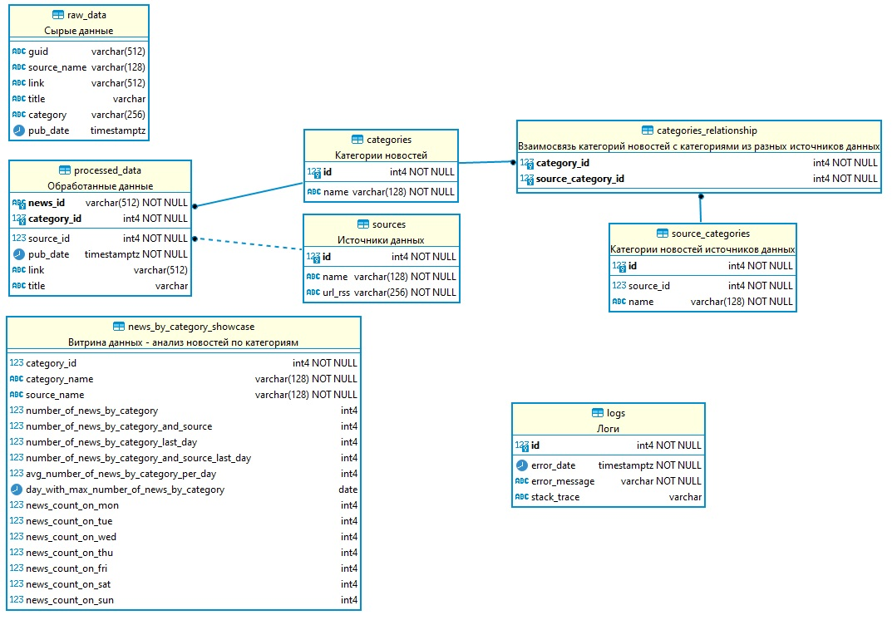
Реализация
Структуру хранения данных состоит из трех слоев:
Сырой слой данных
Промежуточный слой
Слой витрин
ER-диаграмма БД:

Slide 5
Реализация
Сырые данные из источников сохраняются в таблицу raw_data без изменений.
Перед каждой загрузкой, таблица raw_data очищается.
Перед загрузкой в сырой слой, все данные валидируются на корректность, все некорректные данные помещаются в таблицу logs.
Данные обрабатываются на основе таблицы categories_relationship, в которой лежат данные взаимосвязи итоговых категорий новостей, c категориями из разных источников данных. Все обработанные данные сохраняются в таблицу processed_data. Если таблица processed_data еще пустая в нее добавляются все данные из raw_data, иначе только новые данные, которые ранее не были добавлены.
На основе данных из processed_data, создается итоговая витрина данных, которая сохраняется в таблицу news_by_category_showcase
Apache Airflow последовательно запускает все этапы один раз в сутки
Все источники данных хранятся в таблицы sources, в нее можно добавлять дополнительные источники.

Slide 6
Результаты разработки, выводы:
В результате разработки сформирован ETL-процесс формирования витрины данных для анализа публикаций новостей.
Полученные данные помогут проанализировать наиболее востребованные категории и источники новостей.

